Slide 1
Sports-WG
Bundesligaticker mit Wettfunktion
Tim Schweitzer, Felix Schieferdecker, Tilmann Lorenz

Slide 2
Inhaltsverzeichnis
Backend
Frontend
Angewandte Techniken

Slide 3
Backend

Slide 4

Struktur
REST-API mit NodeJS und Express
2 APIS: openligadb.api
the-odds.api
MySQL-Datenbank

Slide 5
Bundesliga-Statistiken
-Spielstände / Ergebnisse
-Torschützen / Tore
-Torstatistiken

Slide 6
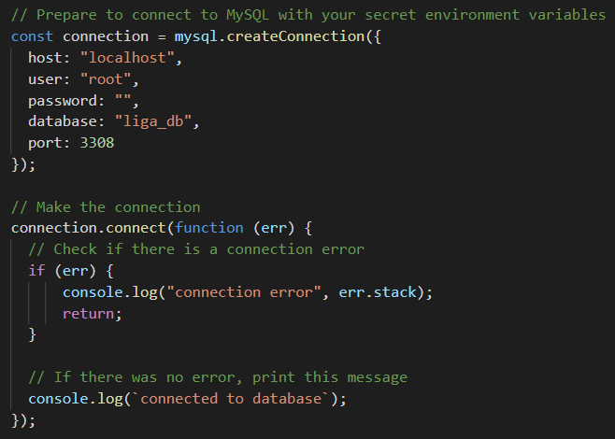
DB-Verbindung in NodeJS

Slide 7
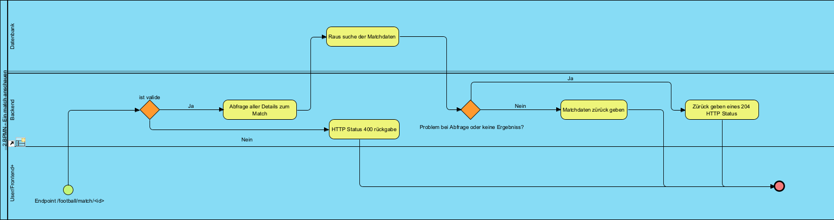
Endpunkt 2: BPMN-Modell

Slide 8
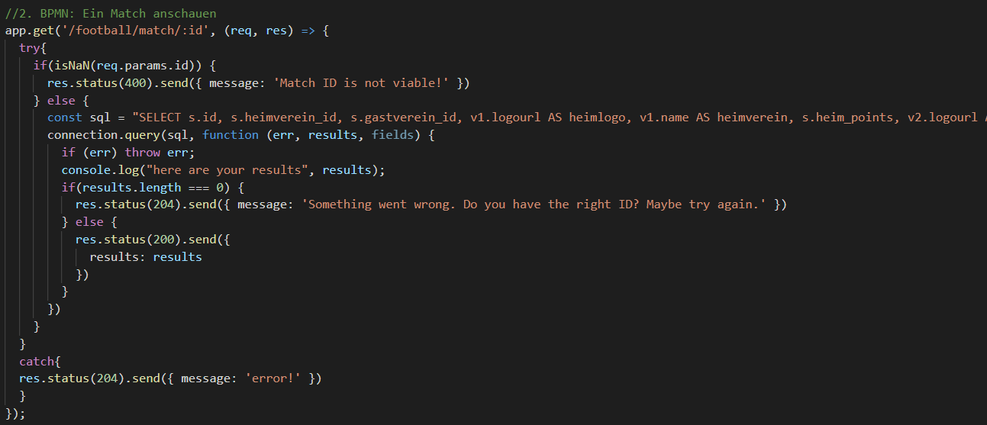
Endpunkt 2: Implementierung per Express

Slide 9
User Interaktionen
-Accounts
-Geld
-Wetten

Slide 10
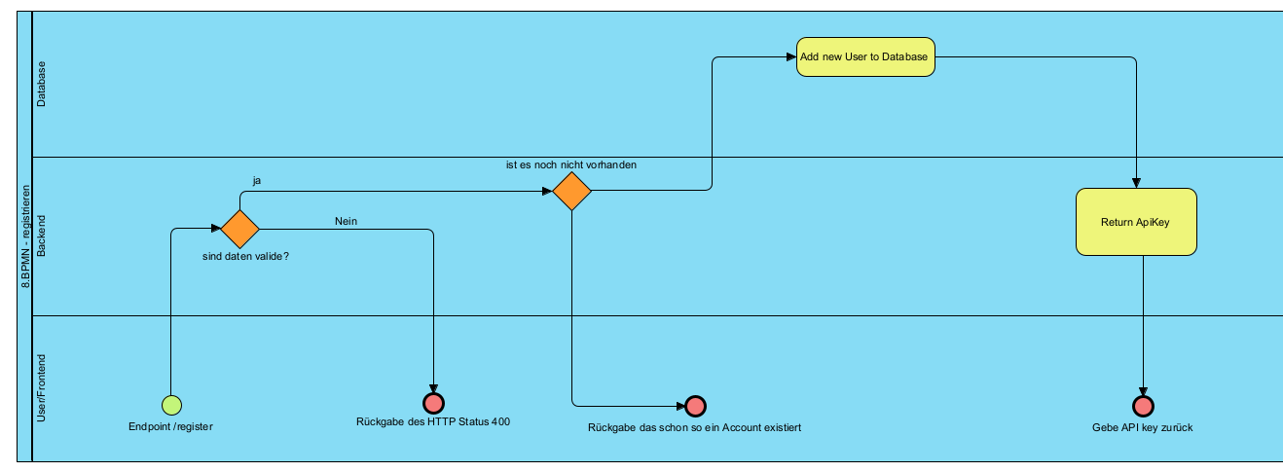
BPMN-Modell

Slide 11
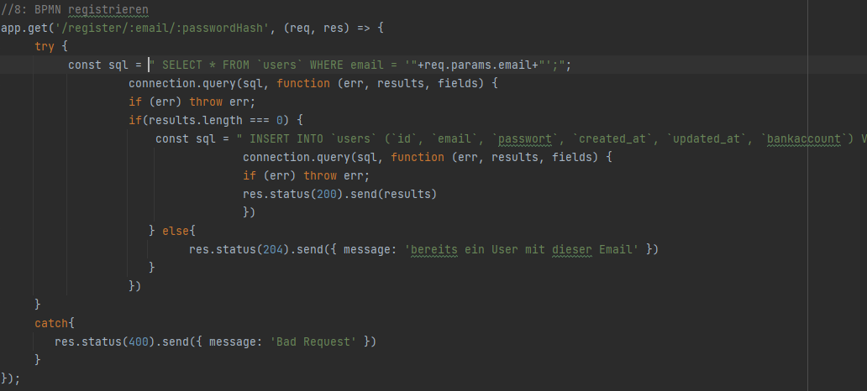
Implementierung

Slide 12
Frontend

Slide 13

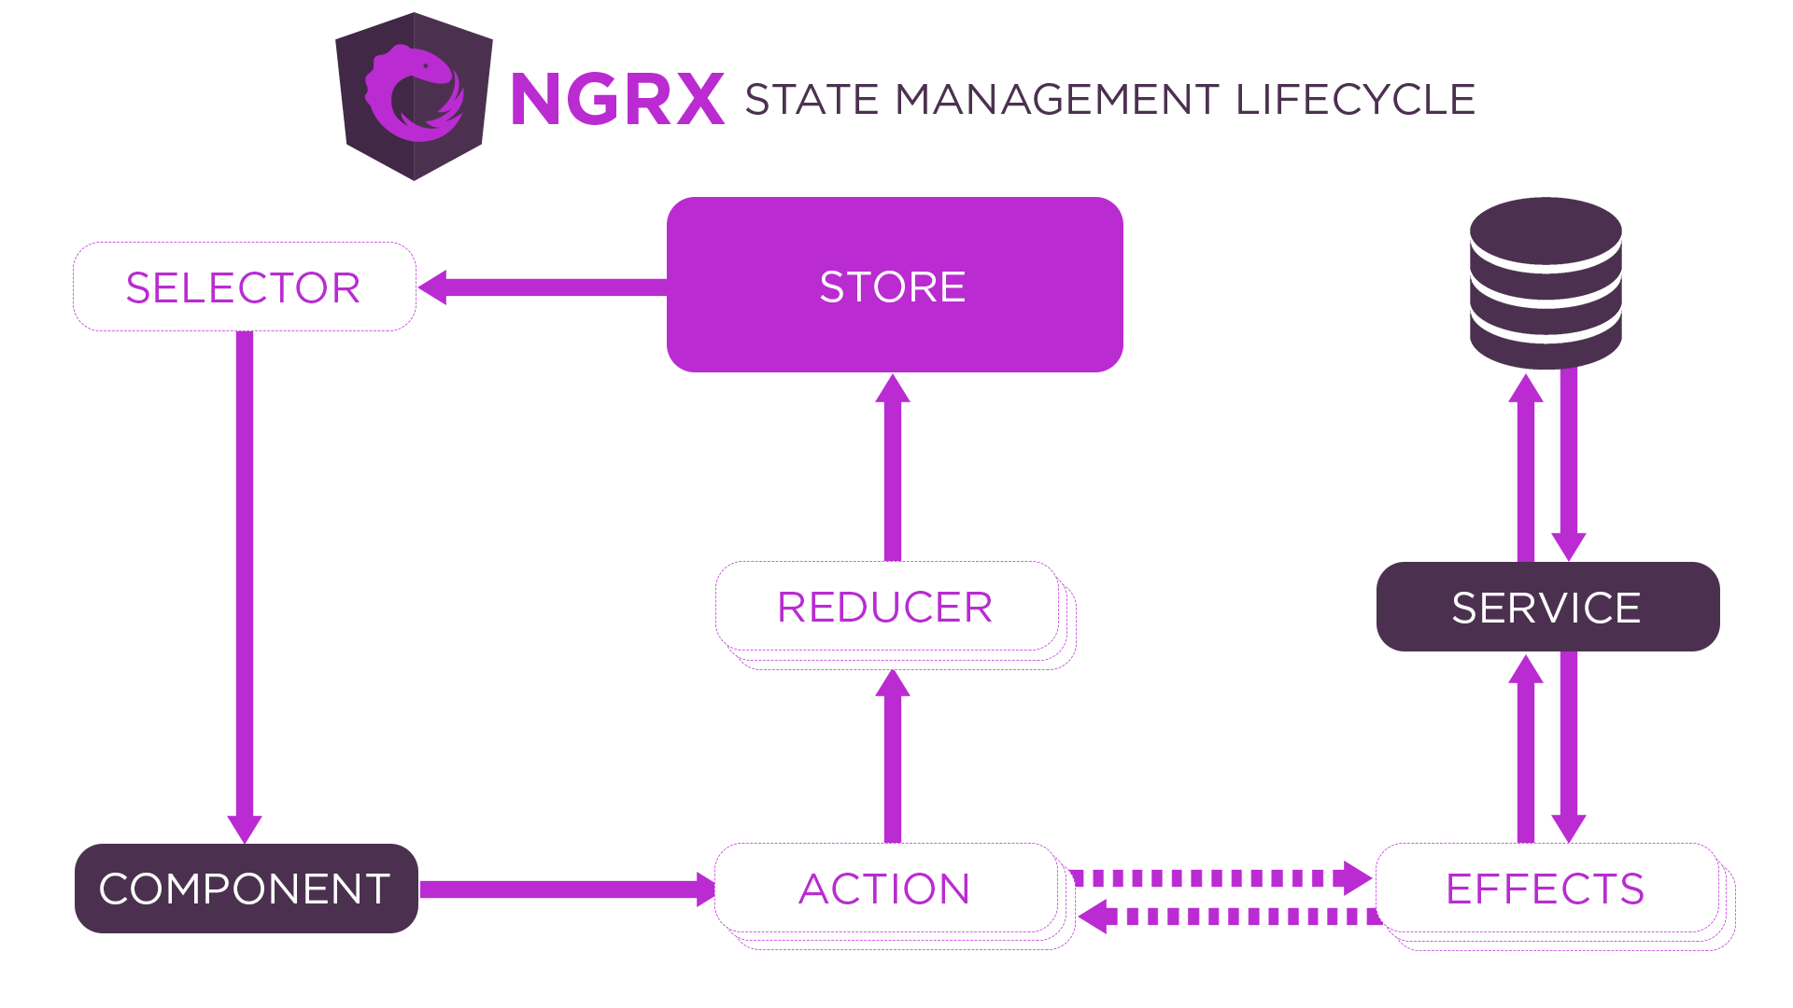
Funktionsweise
Angular
Ngrx Store für Speicherung der Login Dateien

Slide 14
Showcase

Slide 15
Angewandte Techniken
Backend:
NodeJS
Express
MySQL-Datenbank
Insomnia
Node-cron
Frontend:
Angular
Ngrx Store
Angular Material
Postman

